Slide 1
REPRESENTATIVIDAD POLÍTICA Y LEGITIMIDAD
4to Medio
Educación Ciudadana.
OA 01
PROFESOR:
ABRAHAM LÓPEZ

Slide 2
Objetivo
Evaluar la importancia de la representatividad política y la legitimidad en el correcto funcionamiento de la democracia en Chile.

Slide 3
Revisemos (actividad clase anterior)
¿Qué peligros puede traer a la democracia la ineficacia o ineficiencia de los poderes del Estado?
¿Crees que los distintos escándalos de corrupción y sensación de distanciamiento entre los poderes del Estado y la ciudadanía ha influido en la realidad representada en los gráficos? Explica.

Slide 4
Introducción: Representatividad política y legitimidad.
https://www.youtube.com/watch?v=B44NoBWxd5A
¿Qué plantea el entrevistado sobre la legitimidad política en Chile?
¿A qué atribuye la situación que plantea?

Slide 5
Inicio
Representatividad Política:
“Actualmente, se entiende por representación el acto mediante el cual un representante, gobernante o legislador, actúa en nombre de un representado para la satisfacción, al menos en teoría, de los intereses de este. Los actos del representante obligan al representado, pero este tiene la posibilidad de controlar y exigir responsabilidades al gobernante a través de mecanismos electorales institucionalizados”
(Cotta, 1985).
¿Qué ejemplos de representatividad política reconoces en tu vida cotidiana?

Slide 6
Legitimidad
En política, se entiende como la validación que obtiene el ejercicio del poder por parte de la ciudadanía.
Si un poder político es obedecido en gran medida, puede ser considerado legítimo (con excepción de aquellos casos en que se media con el uso de la fuerza)
En la actualidad, se vincula fuertemente el concepto de legitimidad con los de democracia y representatividad.
¿Por qué crees que se vinculan estos conceptos?

Slide 8
¿A qué sectores de la población representan los partidos políticos con mayor presencia en el congreso?
¿Qué sectores de la población crees que no se encuentran representados?
¿Cómo puede afectar esta situación a las instituciones democráticas de Chile?

Slide 9
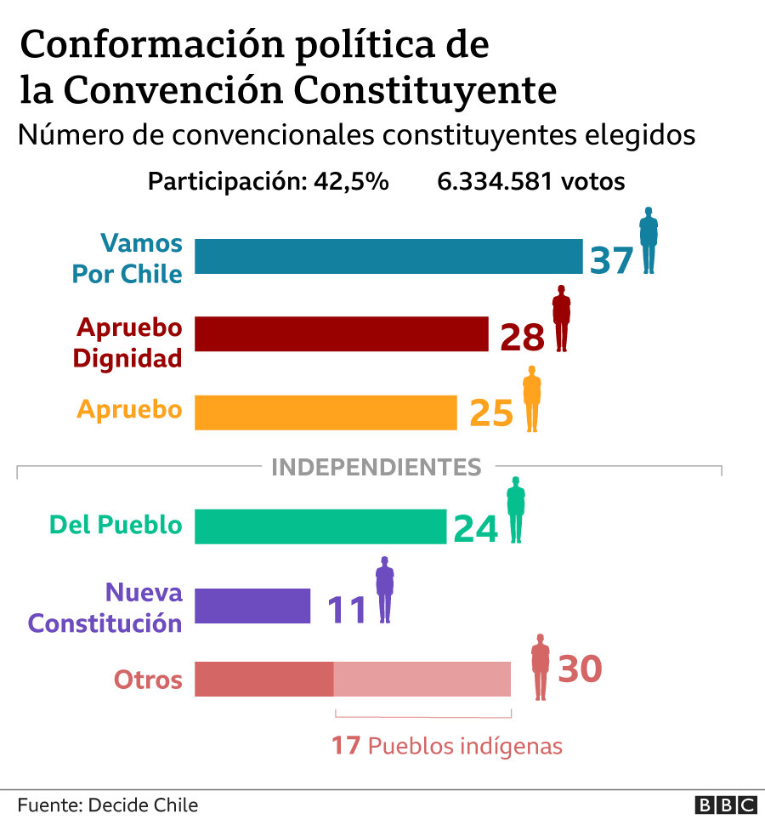
REPRESENTACIÓN ASAMBLEA CONSTITUYENTE
¿A qué sectores de la población representan los grupos presentes en la asamblea constituyente? ¿Crees que debería difundirse más información al respecto?

Slide 11
CONCLUSIONES
Indaga en internet sobre la percepción que tienen los chilenos sobre los procesos democráticos actuales y responde:
¿Qué percepción tienen los chilenos sobre su propia participación política? Argumenta.
¿Qué tan importante la consideran? Argumenta.
¿Qué logros y desafíos pendientes tiene la democracia en Chile? Argumenta
¿Qué medidas o estrategias podrían colaborar con el aumento en las tasas de participación?
-Institucionalidad democrática.
-Estado de derecho.
-Representatividad política.
-Legitimidad.
-Participación ciudadana.
Notes:
https://www.latercera.com/noticia/no-votan-los-chilenos/

